Slide 1



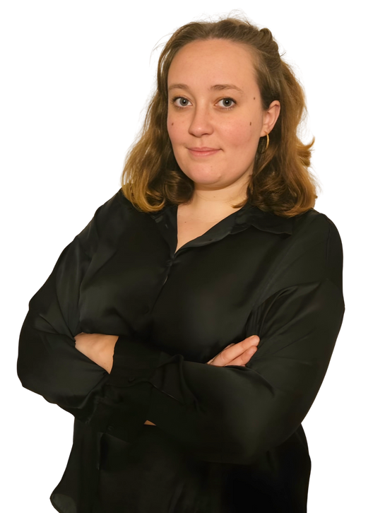






Chloé TAUPIN
Chargée d’affaires
Ingénieure Thermique/CVC
06 30 12 71 44
chloetaupin@groupe-isoedre.fr
Formation et diplômes
Expériences professionnelles
  Master Défis énergétiques et Réponses Durables - Mention Très Bien | 2017 | Aix-Marseille Université
  Licence Chimie - Biologie Mention Assez Bien | 2015 | Université Joseph Fourier (Grenoble I)
CHARGEE D’AFFAIRES/ INGENIEURE THERMIQUE/CVC - MBIngénierie puis ISOEDRE - Depuis 2025
TECHNICIENNE ENERGIE- ERILIA - 2020 à 2024
INGENIEURE CVC - BET LABO - 2017 à 2020
STAGIAIRE ingénierie méthodes énergie - VEOLIA - 2017
Références significatives
Compétences
{{REF_RESIDENCE}}
Maître d’ouvrage: {{REF_MOA}}
Montant: {{REF_MONTANT}}
Type de travaux effectués: {{REF_TRAVAUX}} Réalisation: {{REF_REALISATION}}
  Maîtrise des systèmes CVC
  Conception et dimensionnement thermique
  Gestion de projet
  Connaissance des normes et réglementations
  Compétences en chiffrage et devis
  Gestion des relations clients
  Maîtrise des logiciels spécialisés
  Veille technologique et réglementaire – Suivi des innovations dans le domaine thermique/CVC et adaptation aux évolutions techniques et législatives.
{{REF_RESIDENCE}}
Maître d’ouvrage: {{REF_MOA}}
Montant: {{REF_MONTANT}}
Type de travaux effectués: {{REF_TRAVAUX}} {
Réalisation: {{REF_REALISATION}}
{{REF_RESIDENCE}}
Maître d’ouvrage: {{REF_MOA}}
Montant: {{REF_MONTANT}}
Type de travaux effectués: {{REF_TRAVAUX}} Réalisation: {{REF_REALISATION}}
{{REF_RESIDENCE}}
Maître d’ouvrage: {{REF_MOA}}
Montant: {{REF_MONTANT}}
Type de travaux effectués: {{REF_TRAVAUX}} Réalisation: {{REF_REALISATION}}
{{REF_RESIDENCE}}
Maître d’ouvrage: {{REF_MOA}}
Montant: {{REF_MONTANT}}
Type de travaux effectués: {{REF_TRAVAUX}} Réalisation: {{REF_REALISATION}}

